Slide 1
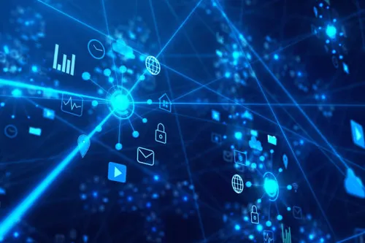

Como algoritmos de machine learning podem ser aplicados aos dados coletados por dispositivos
IoT
para melhorar a eficiência e a tomada de decisões na indústria 4.0?
Paysanduíche

Slide 2
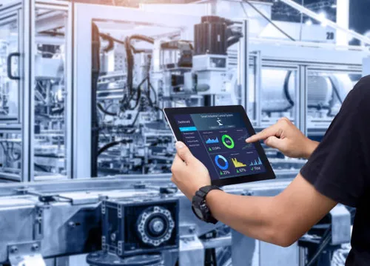




Sumário
CONCEITO DE MACHINE LEARNING
INDÚSTRIA 4.0
DISPOSITIVOS IOT
COMO SE RELACIONAM

Slide 3
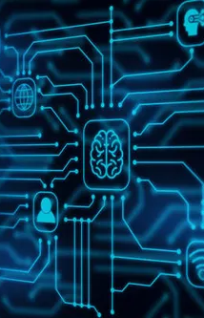
O que é machine learning?
Machine learning é uma área da inteligência artificial que possibilita que um sistema aprenda e se aprimore de maneira autônoma através de redes neurais e aprendizado profundo, sem a necessidade de programação explícita, sendo alimentado por vastas quantidades de dados.
Algoritmos de aprendizado de máquina utilizam parâmetros baseados em dados de treinamento, e cada algoritmo analisa dados de maneiras diferentes.

Slide 4
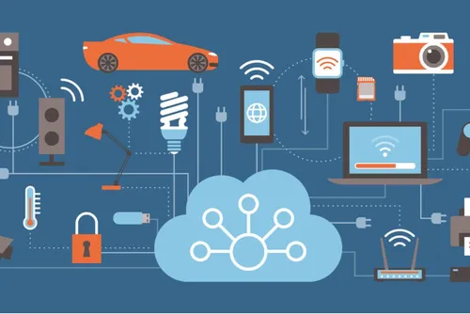
Dispositivos IoT
São dispositivos que se conectam à internet e podem coletar e compartilhar dados. O que diferencia os dispositivos IoT de outros aparelhos digitais não é só sua função de se conectar com a internet. Também é sua capacidade de trocar informações com outros dispositivos.

Slide 5
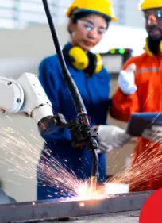

Como é a
Indústria 4.0?
É a combinação de inovação e tecnologia digital (avanços como robótica e inteligência artificial, sensores sofisticados, etc.) que pode transformar a produção industrial.
Portanto, “4.0” pode ser considerada a quarta revolução industrial importante. Ou seja, o advento da tecnologia e dos dispositivos inteligentes compõe grande parte dos processos de trabalho e até das técnicas de automação. É aí que o conceito de “fabricação inteligente” se torna realidade.

Slide 6
Machine learning na indústria
O uso de machine learning na indústria permite prever demandas futuras com base no histórico de vendas.
Possibilita utilizar dados de entrega para encontrar a rota mais eficiente e segura.
Por meio de sensores (IoT) o gestor consegue acompanhar o estado de funcionamento de uma máquina ou veículo em tempo real.
Por meio de dados de direção de motoristas e sensores capazes de ler o ambiente ao redor e processar imagens, os veículos são capazes de aprender e de se tornarem autônomos.
Permite que robôs aprendam a partir de dados do histórico de atendimentos e com a interação com seres humanos, tornando-se cada vez mais inteligentes.

Slide 7
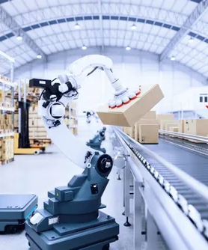
MAS...
Como tudo isso se relaciona?
Os dados coletados por dispositivos IoT podem ser usados ​​por algoritmos de aprendizado de máquina para identificar padrões, prever problemas e melhorar processos. Isso pode levar a:
·Maior eficiência
·Melhor tomada de decisões
·Reduzir custos
A aprendizagem automática ajuda a explorar todo o potencial dos dados recolhidos pelos dispositivos IoT, conduzindo a uma indústria mais inteligente e eficiente.

Slide 8

Obrigado!
Evellyn, Kaique, Matheus Alves e Miguel
Paysanduíche

